Slide 1
ĐIỀU TRA THƯ ĐIỆN TỬ
NHÓM 5
MODULE 13

Slide 2



CÁC THÀNH VIÊN
VŨ HỒNG PHÚC
NGUYỄN THẠC HUY
NGUYỄN ĐỨC DŨNG
Làm Slide, Demo
Làm Word
Làm Word

Slide 3

NỘI DUNG CHÍNH
CƠ SỞ LÝ THUYẾT
ĐIỀU TRA THƯ ĐIỆN TỬ
THỰC NGHIỆM

Slide 4

CƠ SỞ LÝ THUYẾT

Slide 5

01 ĐIỀU TRA SỐ
Khái niệm
| CƠ SỞ LÝ THUYẾT
Mục đích
Quy trình

Slide 6
Khái niệm
Sử dụng các phương pháp, công cụ kỹ thuật khoa học đã được chứng minh để thu thập, bảo quản, phân tích, lập báo cáo và trình bày lại những thông tin thực tế từ các nguồn dữ liệu số

Slide 7
Mục đích
Về mặt kỹ thuật:
Giúp xác định các hoạt động đang diễn ra trong hệ thống và phát hiện các nguyên nhân khiến hệ thống bị xâm nhập hoặc bị tấn công.
Giúp định vị chính xác nguồn gốc của các vi phạm, đồng thời tránh những hậu quả xấu cho hệ thống, đảm bảo an toàn thông tin và dữ liệu.
Về mặt pháp lý:
giúp thu thập các chứng cứ số và phân tích chúng để tìm ra sự thật, đưa ra những bằng chứng thuyết phục phục vụ cho quá trình truy tố và xử lý hình sự.
giúp cơ quan luật pháp đưa ra các chế tài xử phạt thích hợp đối với các tội phạm công nghệ cao

Slide 8
Quy trình
Mô tả lại thông tin hệ thống, xác định phạm vi điều tra
Trích xuất, thu thập và phân tích các chứng cứ thu được
Preparation
Analysis
Acquisition
Reporting
Tạo ra bản sao các chứng cứ
Tài liệu hoá các chứng cứ thu được

Slide 9

02 EMAIL
Hệ thống Email
| CƠ SỞ LÝ THUYẾT
Cách Email hoạt động
Các thành phần của Email

Slide 10

Hệ thống Email
Email - Electronic Mail
Gửi, nhận và lưu trữ
Cho phép gửi/nhận thông qua các máy chủ Email giao tiếp với nhau.
Notes:
Email là từ viết tắt của “thư điện tử” được sử dụng để gửi, nhận và lưu thư trên các hệ thống liên lạc điện tử.
Một hệ thống thư điện tử hoạt động trên kiến trúc client-server cơ bản. Nó cho phép khách hàng gửi/nhận thư thông qua các máy chủ Email giao tiếp với nhau.

Slide 11




Cách Email hoạt động
Người gửi soạn email và Gửi.
Email truyền qua mạng máy chủ trung gian tên SMTP.
Máy chủ DNS phân giải tên miền tìm IP máy chủ phù hợp.
Máy chủ email người nhận lưu trữ tạm thời cho đến khi email được mở.
Người nhận sử dụng phần mềm đọc email sử dụng giao thức POP3/IMAP.
POP3/IMAP
SMTP
Mail Server
Mail Server
SMTP
POP3/IMAP
Receiver
Mail Server
Mail Server
Sender

Slide 12


Các thành phần liên quan đến giao tiếp Email
Ứng dụng mail – Mail User Agent
Là ứng dụng email
Dùng để đọc, gửi và sắp xếp email
Cung cấp giao diện để người dùng nhận, soạn hoặc gửi email
là SMTP client khi gửi email và là IMAP/POP3 client khi truy cập và đọc email.

Slide 13



Các thành phần liên quan đến giao tiếp Email
Tác nhân vận chuyển thư – Message Transport Agent
Là dịch vụ xử lý các tin nhắn trực tuyến
Nhận email từ tác nhân gửi và giải mã tiêu đề xem thư sẽ đi đâu, sau đó thông báo tới máy chủ MTA khác.
Giao tiếp với các máy chủ MTA khác bằng giao thức SMTP

Slide 14
Các thành phần liên quan đến giao tiếp Email
Tác nhân chuyển phát thư – Message Delivery Agent
Là máy chủ nhận thông báo email từ MTA cuối cùng
Giữ email trong hộp thư của người nhận

Slide 15
Các thành phần liên quan đến giao tiếp Email
Máy chủ SMTP – SMTP Server
Là 1 server có thể gửi email số lượng lớn không giới hạn.
Xử lý thư để xác định địa chỉ của người nhận và sau đó chuyển tiếp đến máy chủ cụ thể
Lắng nghe cổng 25 (Không mã hoá), và 465 (Mã hoá SSL/TLS)

Slide 16
Các thành phần liên quan đến giao tiếp Email
Máy chủ POP3 – POP3 Server
Lưu trữ mail trên máy chủ tới khi người dùng yêu cầu
Truy xuất email từ máy chủ đến ứng dụng email
Không cung cấp khả năng đồng bộ hóa cho nhiều thiết bị hoặc hỗ trợ truy cập các thư mục email khác ngoài hộp thư đến
Lắng nghe cổng 110 (Không được mã hóa) và cổng 995 (Mã hóa sử dụng SSL hoặc TLS)

Slide 17
Các thành phần liên quan đến giao tiếp Email
Máy chủ IMAP – IMAP Server
Tương tự máy chủ POP3
Cho phép thực hiện nhiều thao tác khác nhau như xem, xóa, di chuyển và sắp xếp thư vào các thư mục.
Một số chức năng chính: đồng bộ hóa, lưu trữ , quản lý, truy cập ngoại tuyến, hỗ trợ nhiều hộp thư.
Lắng nghe cổng 143 (Không được mã hóa) và cổng 993 (Mã hóa sử dụng SSL hoặc TLS)

Slide 18

Các thành phần của 1 Email
3 thành phần
Tiêu đề
Nội dung
Chữ ký

Slide 19
Các thành phần của 1 Email
Tiêu đề
To
Cc - Copy carbon
Bcc - Blind copy carborn
From
Reply-To
Sender
Subject
Date
MIME-Version
Priority

Slide 20

Các thành phần của 1 Email
Nội dung
Truyền tải thông điệp
Chứa văn bản, hình ảnh, siêu liên kết và dữ liệu khác (như tệp đính kèm).
To
Cc - Copy carbon
Bcc - Blind copy carborn
From
Reply-To
Sender
Subject
Date
MIME-Version
Priority

Slide 21
Các thành phần của 1 Email
Chữ ký
Bao gồm tên và chi tiết liên hệ của người gửi email.
Có thể chứa văn bản rõ hoặc hình ảnh.

Slide 22

ĐIỀU TRA THƯ ĐIỆN TỬ

Slide 23
01 ĐIỀU TRA THƯ ĐIỆN TỬ
Giới thiệu
| ĐIỀU TRA THƯ ĐIỆN TỬ
Các hình thức tấn công thư điện tử

Slide 24

Giới thiệu về điều tra thư điện tử
Trích xuất, thu thập, phân tích và phục hồi các email.
Mục đích: thu thập bằng chứng hữu ích như ngày và giờ gửi email, địa chỉ IP thực của người gửi và người gửi, cũng như cơ chế giả mạo nào đã được sử dụng.

Slide 25



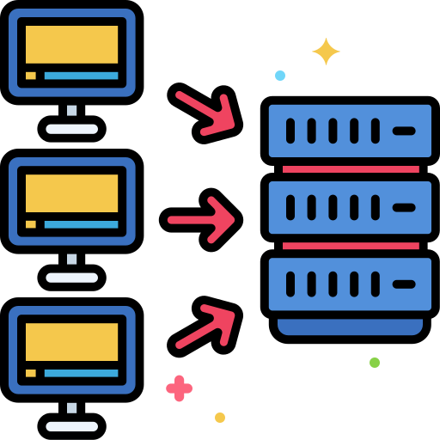
Các hình thức tấn công thư điện tử
Malware Distribution
Phân phối phần mềm độc hại
Phishing Attack
Tấn công lừa đảo
Spam Attack
Tấn công thư rác
Denial of Service Attack
Tấn công từ chối dịch vụ

Slide 26
Malware Distribution - Phân phối phần mềm độc hại
Là một trong những phương pháp chính để phát tán phần mềm độc hại qua email.
Virus được lan truyền thông qua các tệp đính kèm trong email
Hiện nay, có sự chuyển dịch từ các tệp đính kèm sang các liên kết nhúng.
Nhận biết: người gửi không xác định, lỗi chính tả, liên kết hay tệp đính kèm không xác định, hoặc bố cục nội dung có vấn đề.
Phòng chống: tránh nhấp chuột vào các tệp đính kèm hoặc liên kết lạ, trang bị phần cứng và phần mềm bảo mật email.

Slide 27
Phishing Attack – Tấn công lừa đảo
Gửi email giả mạo như một tổ chức hay công ty đáng tin cậy, trong đó có thể chứa tệp tin, liên kết độc hại.
Mục đích: chiếm đoạt thông tin cá nhân, tài khoản ngân hàng hoặc các thông tin quan trọng khác.
Nhận biết: người gửi không xác định, lỗi chính tả, hoặc yêu cầu cung cấp thông tin cá nhân hoặc tài khoản đăng nhập.
Ngăn chặn: tránh truy cập vào các liên kết hoặc tệp đính kèm trong email đó

Slide 28
Spam Attack – Tấn công thư rác
Chứa các thông điệp quảng cáo hoặc các thông tin khác về sản phẩm hoặc dịch vụ được quảng cáo.
Nhận biết: chứa các thông điệp quảng cáo hoặc các thông tin khác về sản phẩm hoặc dịch vụ được quảng cáo.
Ngăn chặn: sử dụng các chương trình chống spam hoặc kích hoạt chức năng lọc spam có sẵn trên các dịch vụ email

Slide 29
Denial of Service Attack – Tấn công từ chối dịch vụ
Gửi một lượng lớn email đến địa chỉ email của người nhận, gây ra quá tải và làm cho hệ thống email không hoạt động.
Ngăn chặn tạm thời: chặn IP hoặc địa chỉ gửi email

Slide 30
| ĐIỀU TRA THƯ ĐIỆN TỬ
02 CÁC CÔNG CỤ PHỔ BIẾN
EmailTrackerPro
Advik
Xtraxtor
Systools MailXaminer

Slide 31
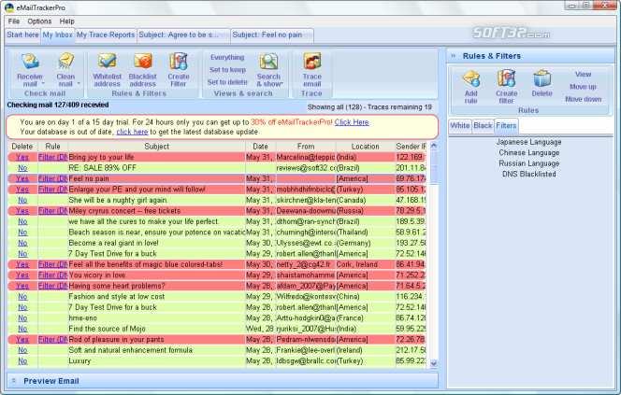
EmailTrackerPro
Điều tra các tiêu đề của thư email để tìm chỉ IP
Kiểm tra và xác minh các email nhằm loại bỏ thư rác từ blacklist
Báo cáo tới Nhà cung cấp dịch vụ (ISP) để chặn thư rác

Slide 32
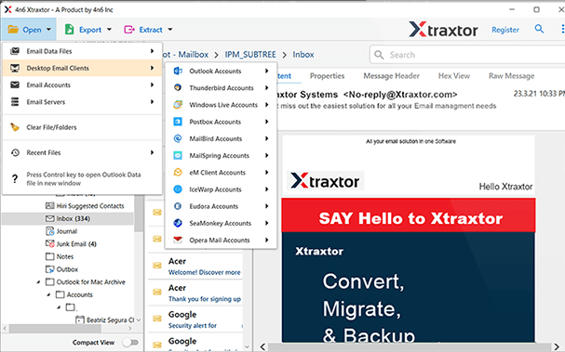
Xtraxtor
Tách địa chỉ email, số điện thoại và tin nhắn khỏi các định dạng tệp khác nhau
Thiết lập lại các thư đã xóa và chưa được xóa từ nhiều cấu hình hộp thư và tài khoản thư IMAP

Slide 33
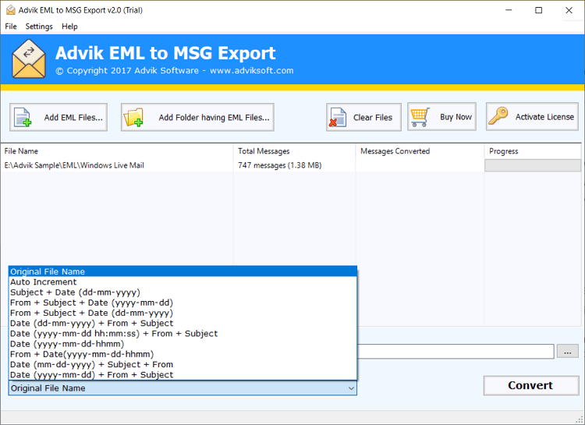
Advik
Chuyển đổi các tập tin, email, hình ảnh, tài liệu văn bản và nhiều định dạng khác nhau
Cung cấp khả năng sao lưu và khôi phục dữ liệu

Slide 34
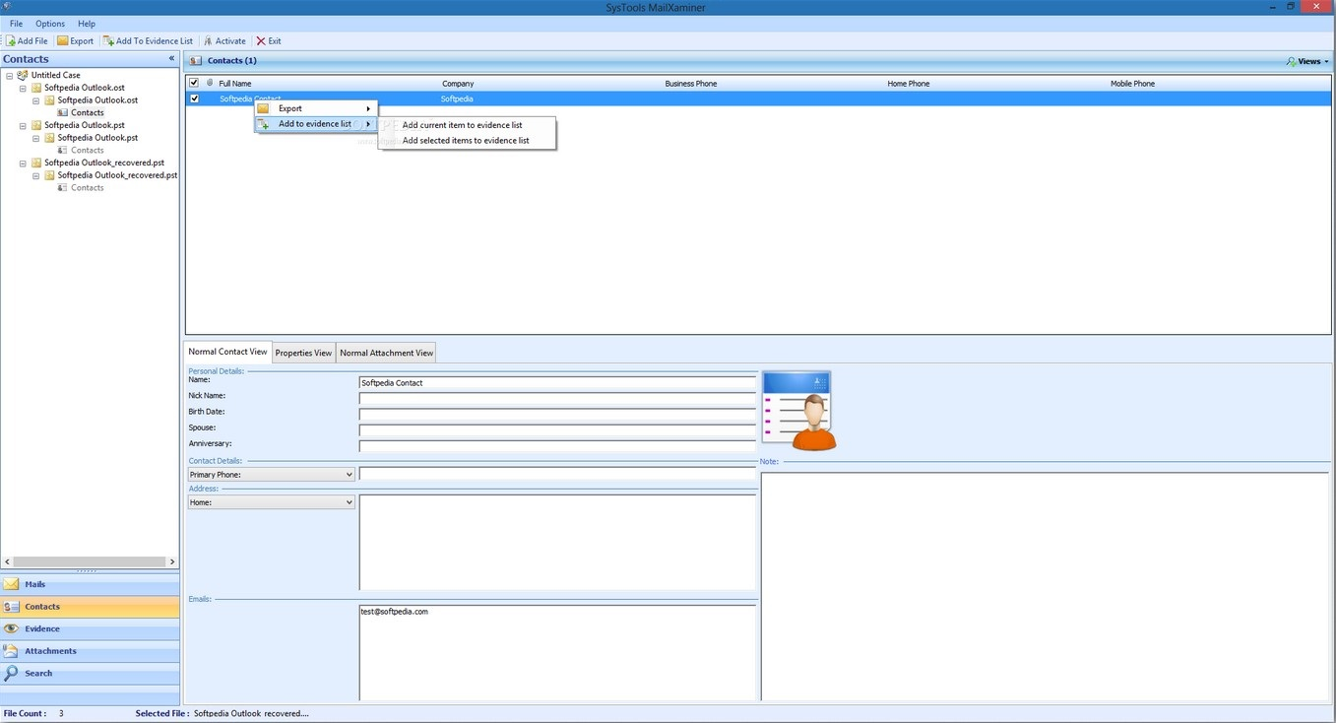
Systools MailXaminer
Cung cấp khả năng phân tích và khôi phục các email bị xóa.
Cung cấp khả năng phân tích metadata và nội dung của các email.
Hỗ trợ phân tích các tệp đính kèm, bao gồm các tệp hình ảnh, tài liệu văn bản, tệp âm thanh và video.

Slide 35
| ĐIỀU TRA THƯ ĐIỆN TỬ
03 QUY TRÌNH ĐIỀU TRA EMAIL

Slide 36
Quy trình
Thu giữ tài khoản máy tính và email
Kiểm tra nội dung email
Phân tích tiêu đề email
Thu thập dữ liệu email
Truy xuất tiêu đề email
Khôi phục email đã xoá

Slide 37
Thu giữ tài khoản máy tính và email
Phải xin lệnh khám xét
Kiểm tra trên thiết bị được phép
Tất cả các máy tính và tài khoản email bị nghi ngờ có liên quan đến tội phạm nên bị tịch thu
Nếu là một tổ chức doanh nghiệp, nên xin phép các cơ quan hữu quan và cộng tác với quản trị viên hệ thống và mạng nội bộ để hiểu chính sách và tuân thủ các quy định về an toàn dữ liệu.

Slide 38
Thu thập dữ liệu email
Sử dụng các công cụ pháp y kỹ thuật số và tạo ra một hình ảnh tương đối chính xác của nội dung email
Phụ thuộc vào việc nghi phạm sử dụng email trên trình duyệt hay ứng dụng cục bộ từ đó đưa ra hướng thích hợp

Slide 39
Kiểm tra nội dung email
Cần chú ý các mục sau:
Chủ đề: email giả mạo được thiết kế để tạo ra cảm giác hoảng loạn/cấp bách để nạn nhân mở thư và xem nội dung.
Địa chỉ email người gửi: email giả mạo có thể có tên khác với tài khoản email
Nội dung: email giả mạo có thể bao gồm các liên kết/siêu liên kết yêu cầu người dùng cung cấp thông tin nhạy cảm.
Tệp đính kèm: email giả mạo có thể chứa các tệp với các định dạng như: .exe, .vbs, .js, .wsf và .zip

Slide 40
Truy xuất tiêu đề email
Có thể cung cấp thông tin có giá trị về nguồn, lộ trình và các chi tiết liên quan khác của email.
Hầu hết các ứng dụng email đều cung cấp cách xem toàn bộ tiêu đề của email.

Slide 41
Phân tích tiêu đề email
Bao gồm:
Kiểm tra tính xác thực sử dụng các công cụ như: Email Dossier, Email Address Verifier, Email Checker, G-Lock Software Email Verifier
Kiểm tra địa chỉ IP nguồn sử dụng các công cụ như: Smart Whois Database, Whatismyipaddress,

Slide 42
Khôi phục email đã xoá
Giúp đảm bảo rằng không có bất kỳ thông tin quan trọng nào bị bỏ lỡ trong quá trình điều tra.
Một số công cụ: Paraben’s Electronic Evidence Examiner, …

Slide 43
ĐIỀU TRA MỘT EMAIL PHISHING
THỰC NGHIỆM

Slide 44
1. Kẻ tấn công gửi email phishing cho nạn nhân
| THỰC NGHIỆM
01 KỊCH BẢN
2. Điều tra viên điều tra email giúp nạn nhân

Slide 45
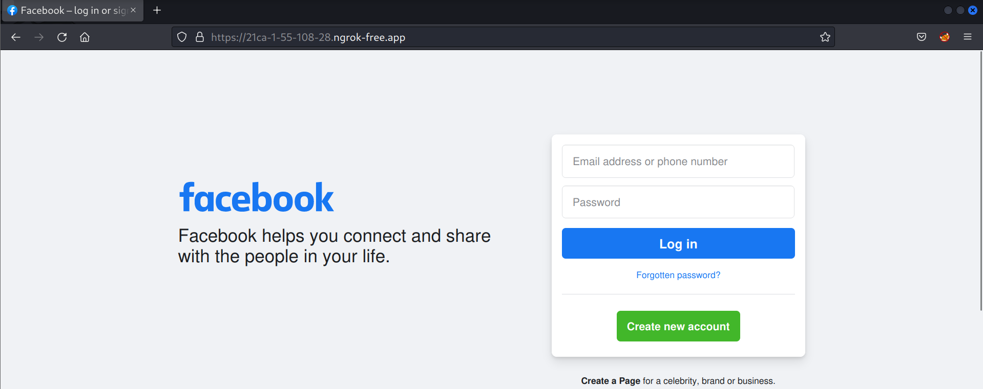
1. Kẻ tấn công gửi email phishing cho nạn nhân
Trên máy tấn công
Sử dụng ngrok làm server chứa file mã nguồn trang đăng nhập giả mạo
Địa chỉ của trang giả mạo: https://21ca-1-55-108-28.ngrok-free.app/

Slide 46
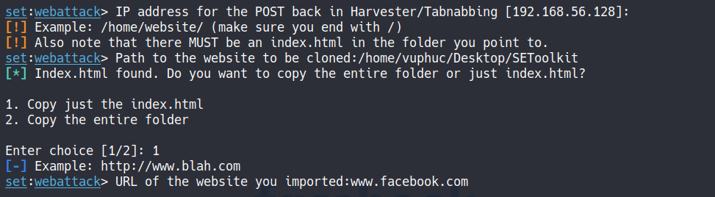
1. Kẻ tấn công gửi email phishing cho nạn nhân
Trên máy tấn công
Sử dụng SEToolkit phishing qua Gmail
Chọn lần lượt các mục: Website Attack Vectors → Credential Harvester Attack Method → Custom Import, sau đó điền các thông tin như sau:

Slide 47
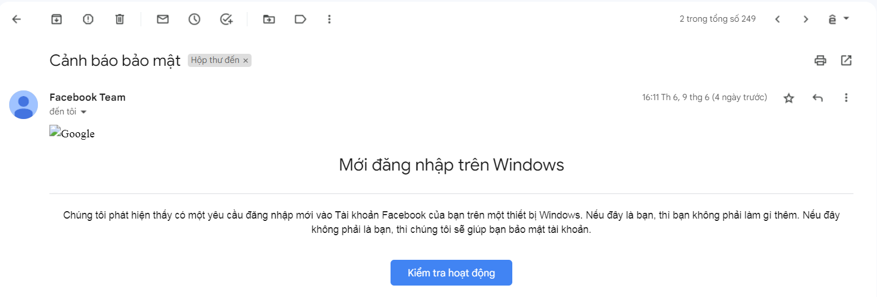
1. Kẻ tấn công gửi email phishing cho nạn nhân
Trên máy tấn công
Gửi email cho nạn nhân với nội dung như sau, trong đó phần Kiểm tra hoạt động chứa đường dẫn tới website giả mạo trước đó:

Slide 48
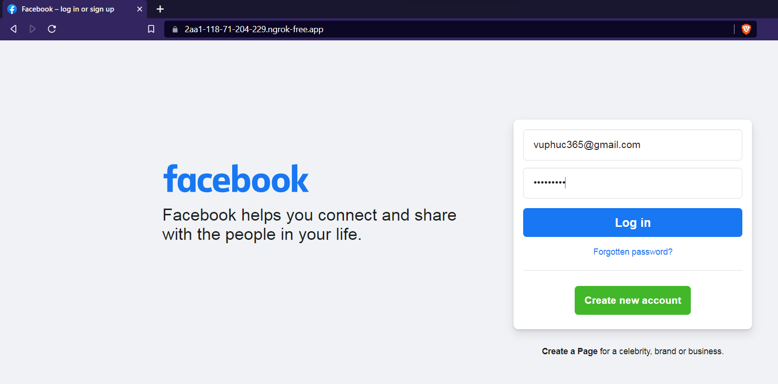
1. Kẻ tấn công gửi email phishing cho nạn nhân
Trên máy nạn nhân
Nạn nhận đọc mail, click vào đường dẫn độc hại và nhập các thông tin đăng nhập:

Slide 49
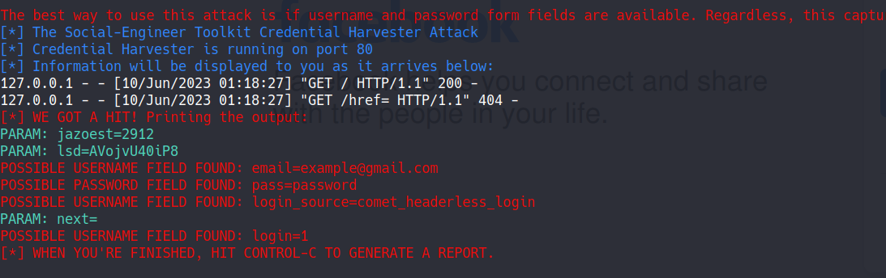
1. Kẻ tấn công gửi email phishing cho nạn nhân
Trên máy tấn công
Sau khi nạn nhân điền thông tin đăng nhập, sẽ chuyển tới trang Facebook thật, phía tấn công nhận được thông tin đăng nhập của nạn nhân:

Slide 50
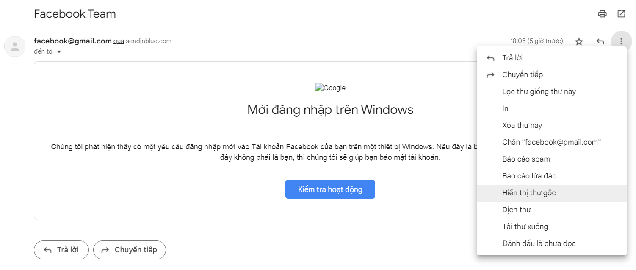
2. Điều tra viên điều tra email giúp nạn nhân
Trên máy nạn nhân – vai trò điều tra viên
Truy xuất tiêu đề email trên gmail:

Slide 51
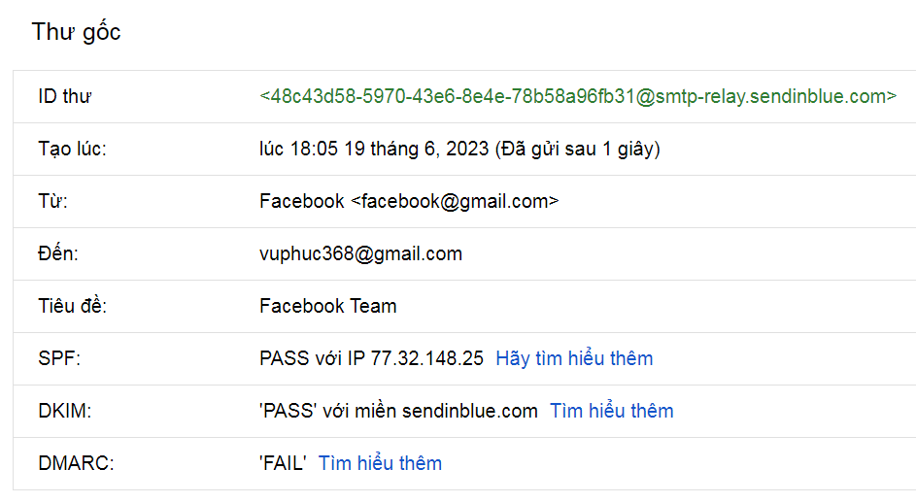
2. Điều tra viên điều tra email giúp nạn nhân
Trên máy nạn nhân – vai trò điều tra viên
Từ tiêu đề From: facebook@gmail.com
Facebook không sử dụng Gmail làm dịch vụ email chính, facebook có dịch vụ email riêng là @facebook.com

Slide 52
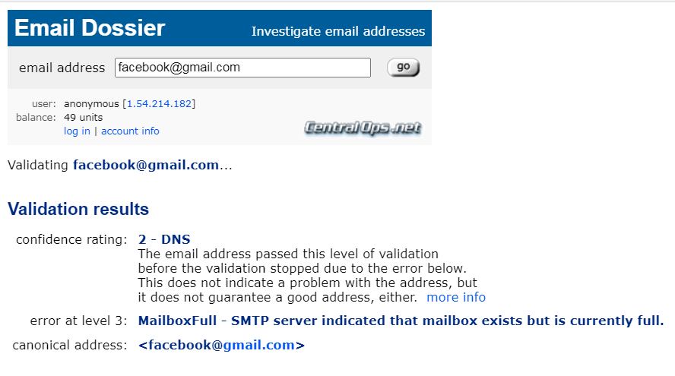
2. Điều tra viên điều tra email giúp nạn nhân
Trên máy nạn nhân – vai trò điều tra viên
Sử dụng Email Dossier kiểm tra xác thực email
Thông báo rằng hộp thư của email này có tồn tại tuy nhiên hộp thư đã đầy
Phía trên có địa chỉ IP của người dùng ẩn danh: 1.54.214.182

Slide 53
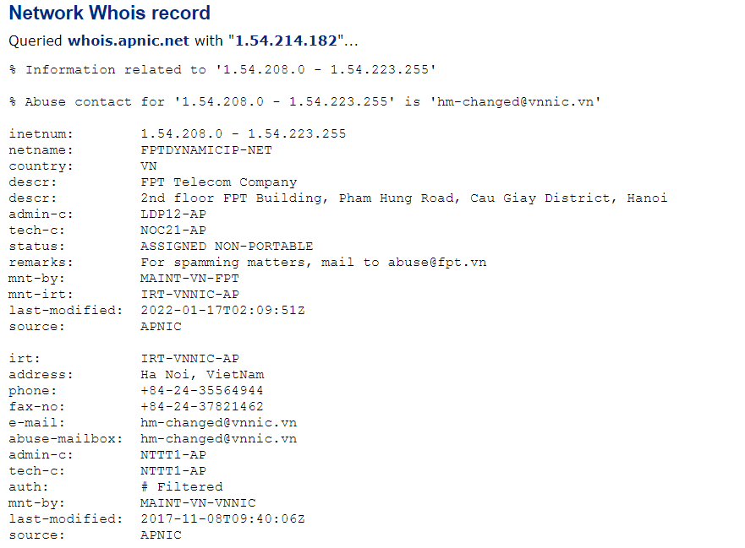
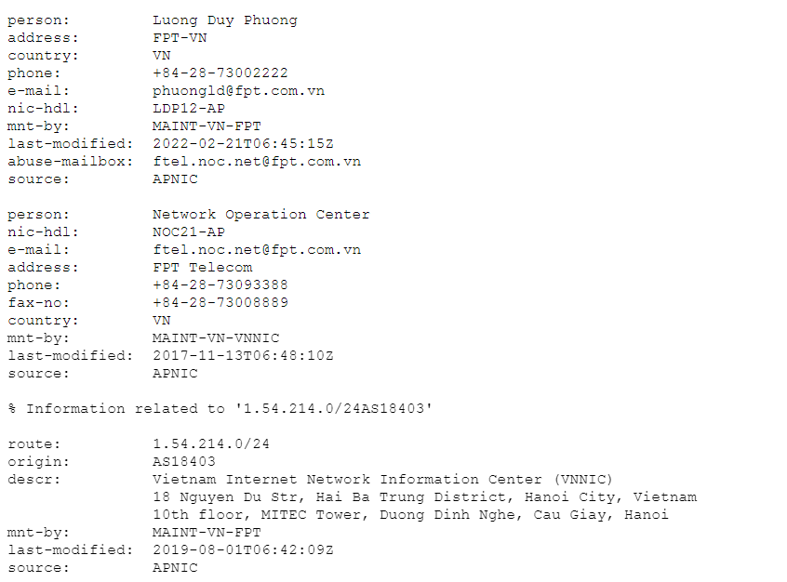
2. Điều tra viên điều tra email giúp nạn nhân
Trên máy nạn nhân – vai trò điều tra viên
Địa chỉ IP đến từ 1 nhà mạng tại Việt Nam

Slide 54
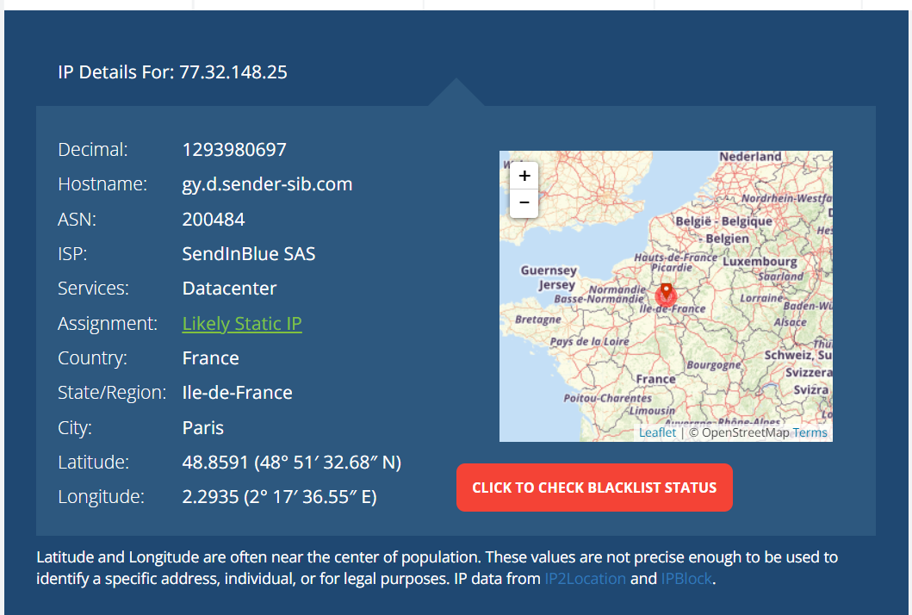
2. Điều tra viên điều tra email giúp nạn nhân
Trên máy nạn nhân – vai trò điều tra viên
Từ IP SPF: 77.32.148.25 và DKIM, ta biết được kẻ tấn công sử dụng nền tảng gửi email hàng loạt tên là Sendinblue, hiện là Brevo để gửi email.
Notes:
DKIM - DomainKeys Identified Mail, đề cập đến một phương thức xác thực email giúp bảo vệ người gửi và người nhận email khỏi hành vi lừa đảo, giả mạo và gửi thư rác.

Slide 55
2. Điều tra viên điều tra email giúp nạn nhân
Trên máy nạn nhân – vai trò điều tra viên
DMARC: ‘Fail’ cho thấy email được gửi từ một địa chỉ IP giả mạo.
Đây là một bằng chứng quan trọng tiếp theo để xác định email lừa đảo.
Notes:
DMARC viết tắt của Domain-based Message Authentication, Reporting & Conformance là một tiêu chuẩn để chặn spammer khỏi việc sử dụng domain của người sở hữu mà không được sự cho phép của họ mà ta hay gọi nó là spoofing.

Slide 56
2. Điều tra viên điều tra email giúp nạn nhân
Trên máy nạn nhân – vai trò điều tra viên
Từ 3 thông tin trên, ta xác định được:
Email có địa chỉ mail người gửi giả là facebook@gmail.com
Email được gửi từ Việt Nam, cụ thể là Hà Nội.
Kẻ tấn công sử dụng nền tảng Sendinblue (hiện là Brevo) để gửi thư lừa đảo cho nạn nhân
Notes:
DMARC viết tắt của Domain-based Message Authentication, Reporting & Conformance là một tiêu chuẩn để chặn spammer khỏi việc sử dụng domain của người sở hữu mà không được sự cho phép của họ mà ta hay gọi nó là spoofing.

Slide 57
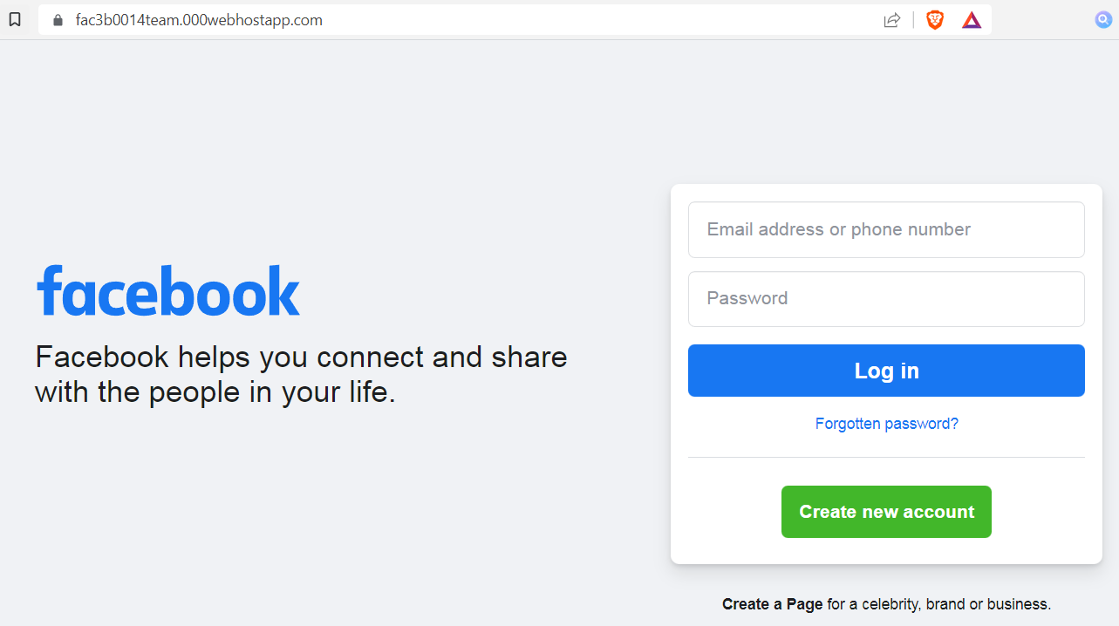
2. Điều tra viên điều tra email giúp nạn nhân
Trên máy nạn nhân – vai trò điều tra viên
Ngoài ra, trong nội dung email có 1 đường dẫn liên kết tới trang đăng nhập của Facebook
Trang web này có đường dẫn lạ.
Tổng kết, đây là 1 email lừa đảo nhằm chiếm đoạt thông tin đăng nhập Facebook của người dùng
Notes:
DMARC viết tắt của Domain-based Message Authentication, Reporting & Conformance là một tiêu chuẩn để chặn spammer khỏi việc sử dụng domain của người sở hữu mà không được sự cho phép của họ mà ta hay gọi nó là spoofing.

Slide 58
CẢM ƠN THẦY VÀ CÁC BẠN ĐÃ LẮNG NGHE!

